Slide 1
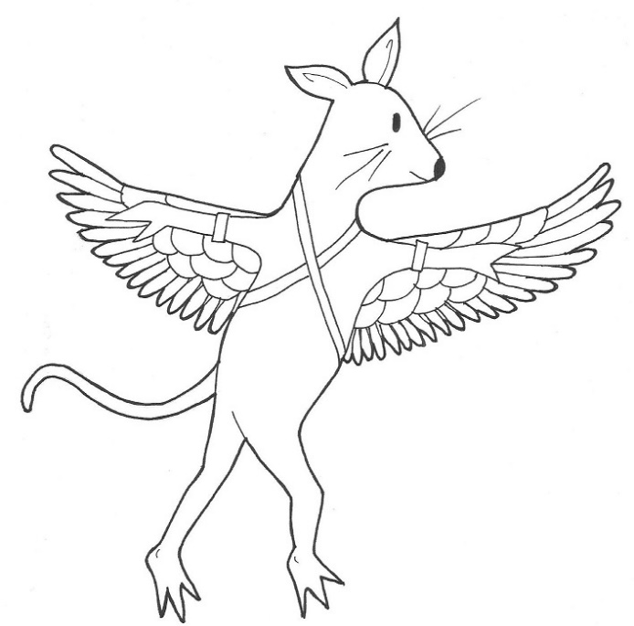
Raúl y las alas mágicas
por
Dawn Alexander-Joseph
Aránzazu M. Pérez Perdomo
y
Joe Stewart
dibujos Colette Lambe

Slide 2
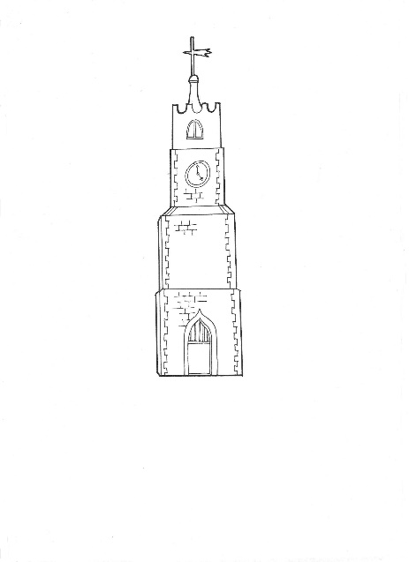
Dawn Alexander-Joseph, Aránzazu M. Pérez Perdomo and
Joe Stewart have asserted their right to be identified as authors of this work, in accordance with the Copyright, Designs and Patents Act, 1988.
Copyright © Bernadette Clinton Consulting Ltd.
Published by bcclanguages 2021. Typeset by Wendy Walker.
An online version is freely available on http://www.bcclanguages.co.uk

Slide 3
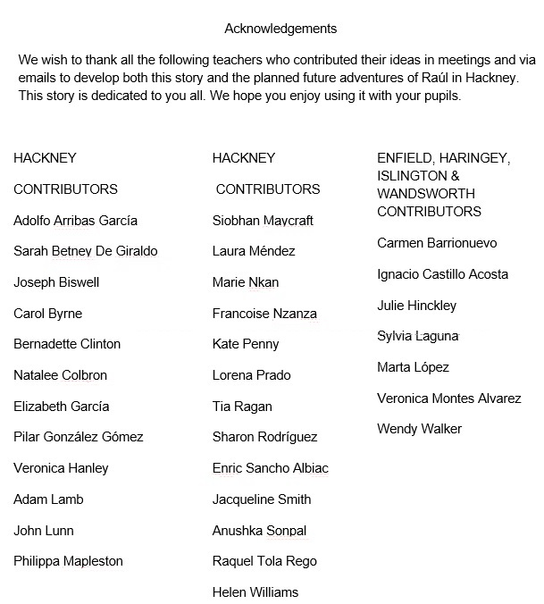

Slide 4
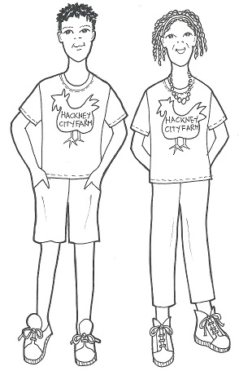
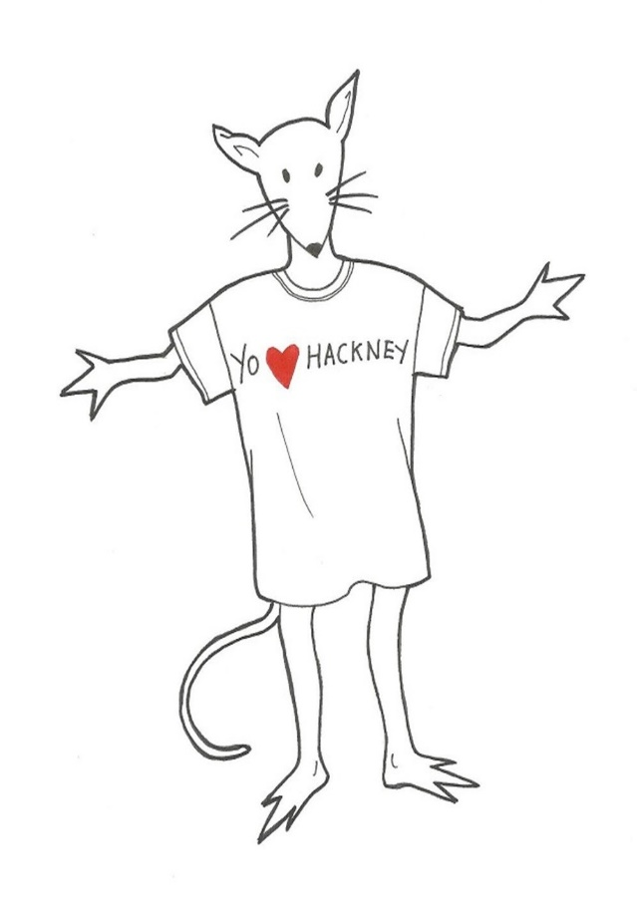
Capítulo 1: Raúl
Capítulo 2: Los amigos
Raúl es una rata. Raúl es de Hackney. Hackney está en el este de Londres.
Hackney es muy diverso. Tiene muchas comunidades diversas. Tiene muchas culturas diversas. Hay muchas personas en Hackney. Hay muchas personas de muchos países diferentes. A Raúl le encanta Hackney porque es muy diverso.
Raúl es muy inteligente y amable.
Raúl tiene dos amigos especiales. Sus amigos se llaman Tawseef y Kayla Rose.
Tawseef es muy simpático. Tiene el pelo castaño y corto. Sus padres son de Bangladesh y viven en Dalston. A Tawseef le encanta la naturaleza. Le encanta la naturaleza porque es muy interesante.
Kayla Rose es muy generosa. Tiene el pelo negro y trenzado. Sus padres son de Jamaica y viven en Clapton. A Kayla Rose le encanta el baile. Le encanta el baile porque es muy energético.
Los amigos van a la Granja de Hackney.

Slide 5
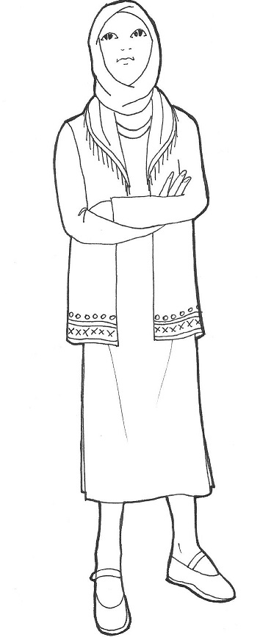
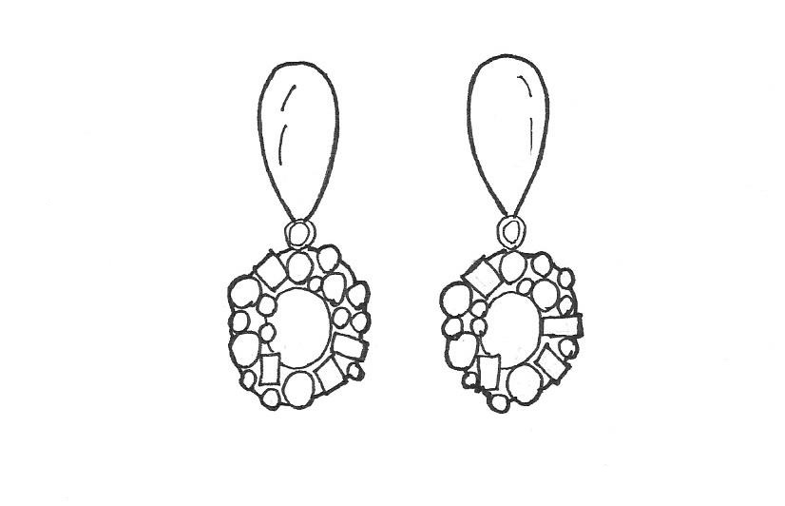
Capítulo 3: La Granja
Raúl está en la Granja de Hackney. En la granja hay muchos animales. Raúl está en la granja con sus amigos.
Raúl y sus amigos entran en la cafetería. Entran en el café pero hay un problema. Hay un escándalo. Hay un escándalo grande. Pero, ¿qué pasa?
Raúl habla con Semra. Semra es la camarera en el café. Semra está en shock.
“¿Qué pasa?” - pregunta Raúl.
“Un pájaro ha robado los pendientes de una clienta” - responde Semra.
“¿Un pájaro ha robado unos pendientes de una clienta? ¿En serio?” - pregunta Tawseef.
“Sí. Un pájaro ha robado unos pendientes de diamantes” - responde Semra.

Slide 6
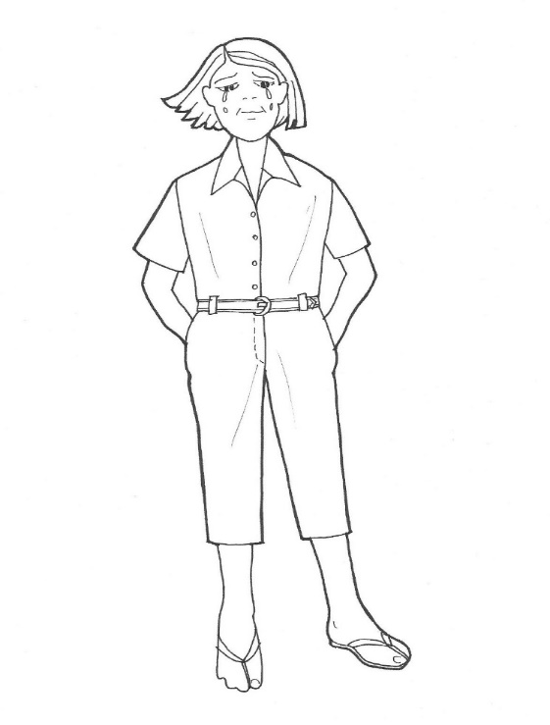
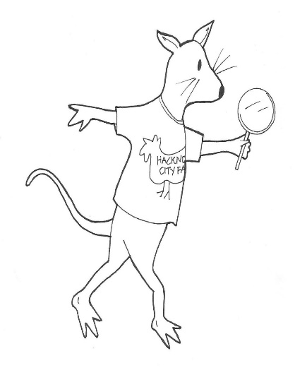
Capítulo 4: Ayuda
Capítulo 5: La clienta
Semra necesita ayuda. Necesita ayuda para encontrar los pendientes de diamantes. Necesita ayuda para encontrar al ladrón.
Semra tiene una idea. Tiene una idea fantástica.
“Raúl, eres muy inteligente. Tus amigos son muy inteligentes. ¿Podéis ayudarme?” - pide Semra.
“¡Claro!” - responde Raúl.
“¿Podeís encontrar al ladrón y los pendientes?” - pide Semra.
“¡Claro que podemos encontrar al ladrón y los pendientes!” - exclama Raúl.
Primero, Raúl necesita información. Necesita información sobre el pájaro. Necesita información sobre el pájaro para encontrar al ladrón y los pendientes.
Entonces Raúl habla con la clienta. La clienta llora porque está muy triste. Está muy triste porque un pájaro ha robado sus pendientes. La clienta llora mucho.
“Los pendientes son muy importantes para mí” - explica la clienta. “Son los pendientes de mi mamá”.

Slide 7
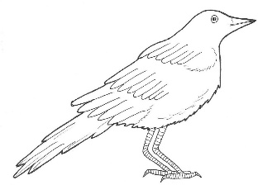
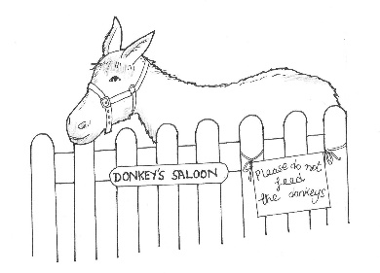
Capítulo 6: El burro
Los amigos comienzan la investigación
en la granja.
Hay un burro en la granja.
Raúl, Tawseef y Kayla Rose hablan con el burro.
“¡Hola Burro!” - dicen los amigos.
“Buenos días” - responde el burro.
“¿Cómo es el pájaro?” - pregunta Raúl.
“Es una urraca” - responde la clienta.
“¿Una urraca? ¿Cómo es?” - pregunta Tawseef.
“Es mediana y es negra con un abdomen blanco. Tiene alas negras, blancas y azules con una cola negra y verde” - explica la clienta.
Tawseef escucha y escribe la descripción. Kayla Rose escucha y dibuja el pájaro.
“¡Vamos a buscar al pájaro!” - exclama Tawseef.
“¡Vamos a encontrar al ladrón!” - exclama Kayla Rose.
“¡Vamos a encontrar los pendientes!” - exclama Raúl.
Los amigos comienzan la aventura. Los amigos comienzan la investigación.
“Buscamos un pájaro” - dice Raúl.
“¿Un pájaro? ¿Por qué?”- pregunta el burro.
“Un pájaro ha robado unos pendientes de diamantes en la cafetería - explica Raúl. “¿Has visto un pájaro que lleva pendientes de diamantes?”
“Sí, he visto un pájaro que lleva pendientes de diamantes” - responde el burro.

Slide 8
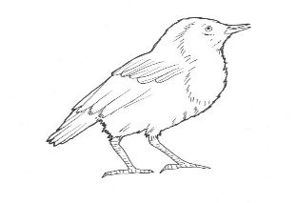
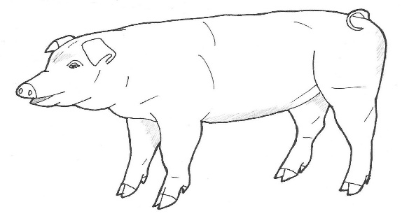
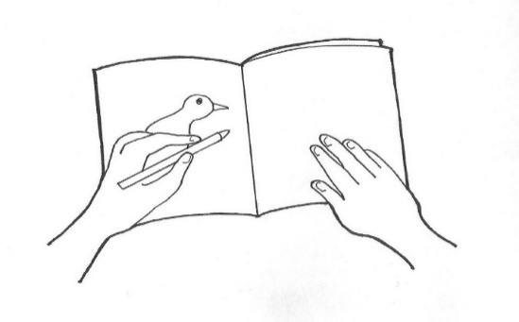
Capítulo 7: El cerdo
Entonces, Raúl, Tawseef y Kayla Rose hablan con el cerdo.
“¡Hola Cerdo!” - dicen los amigos.
“Buenos días” - responde el cerdo.
“¿De verdad? ¿Cómo es?” - pregunta Raúl.
“Es pequeño. Tiene las piernas cortas, pero tiene plumas marrones y blancas con un pecho rojo.”
Tawseef escucha y escribe la descripción. Kayla Rose también escucha y dibuja el pájaro.
“Buscamos un pájaro” - dice Raúl.
“¿Un pájaro? ¿Por qué?” - pregunta el cerdo.
“Un pájaro ha robado unos pendientes de diamantes del café” - explica Raúl. “¿Has visto un pájaro que lleva pendientes de diamantes?”
“Sí, he visto un pájaro que lleva pendientes de diamantes” - responde el cerdo.
“No, no es así” - dice Kayla Rose. “El pájaro que buscamos es mediano y negro con un abdomen blanco. Tiene las alas negras, blancas y azules con la cola negra y verde”.
“Lo siento. Pregunta al cerdo que está ahí” - dice el burro.

Slide 9
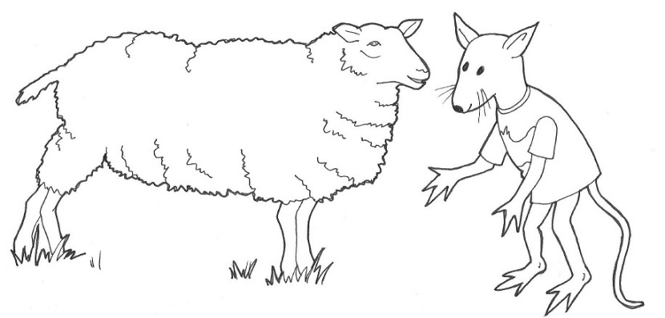
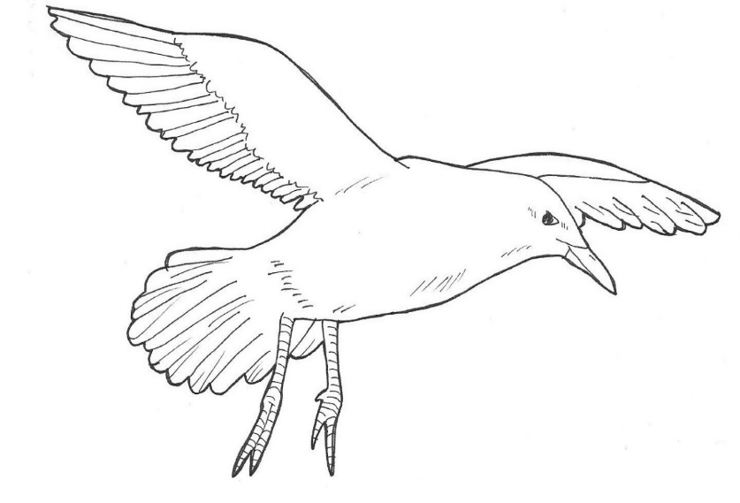
Capítulo 8 - La oveja
“¿De verdad? ¿Cómo es?” - pregunta Raúl.
“Es bastante grande. Tiene las alas grises y muy grandes con el pico largo y amarillo” - explica el cerdo.
Tawseef escucha y escribe la descripción. Kayla Rose también escucha y dibuja el pájaro.
“No, no es así” - dice Kayla Rose. “El pájaro que buscamos es mediano y negro con el abdomen blanco. Tiene las alas negras, blancas y azules con la cola negra y verde”.
“Lo siento. Pregunta a la oveja que está ahí” - dice el cerdo.
Raúl, Tawseef y Kayla Rose hablan con la oveja.
“Hola Oveja” - dicen los amigos.
““Buenos días” - responde la oveja.
“Buscamos un pájaro” - dice Raúl.
“¿Un pájaro? ¿Por qué?” - pregunta la oveja.
“Un pájaro ha robado unos pendientes de diamantes del café” - explica Raúl. “¿Has visto un pájaro que lleva pendientes de diamantes?”
“Sí, he visto un pájaro que lleva pendientes de diamantes” - responde la oveja.

Slide 10
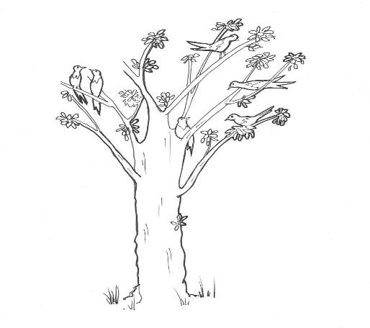
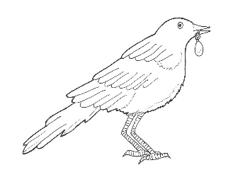
Capítulo 9 - London Fields
“¿De verdad? ¿Cómo es?” - pregunta Raúl.
“Es mediano. Es negro con un abdomen blanco. Tiene las alas negras, blancas y azules con la cola negra y verde” - explica la oveja.
Tawseef escucha y escribe la descripción. Kayla Rose también escucha y dibuja el pájaro.
“¡Ese es!” - exclama Kayla Rose. “El ladrón es mediano. El ladrón es negro con un abdomen blanco. El ladrón tiene las alas negras, blancas y azules con la cola negra y verde”.
“¡Es una urraca!” - exclama Tawseef.
“Pero ¿dónde está?” - pregunta Raúl.
“No lo sé” - responde la oveja. “Pero hay muchas urracas en London Fields.”
Luego, los amigos van a London Fields. Los amigos van a London Fields para buscar la urraca que ha robado los pendientes de diamantes.
Pero hay un problema. Hay un problema porque hay muchas urracas en London Fields.
“¿Cómo vamos a encontrar al ladrón?” - dice Kayla Rose.
“Ni idea” - dice Raúl.
De repente, una urraca baja en picado hacia Kayla Rose. La urraca baja en picado y roba el collar de Kayla Rose.
“¡Mi collar!” - exclama Kayla Rose.

Slide 11
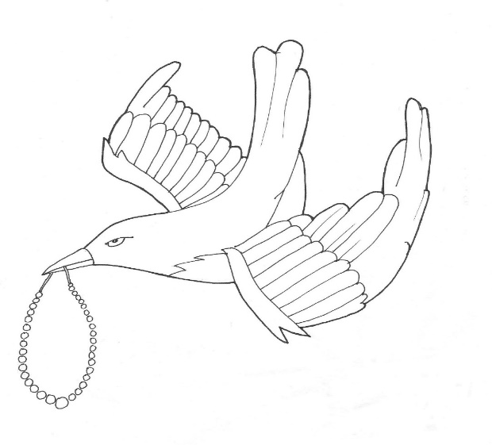
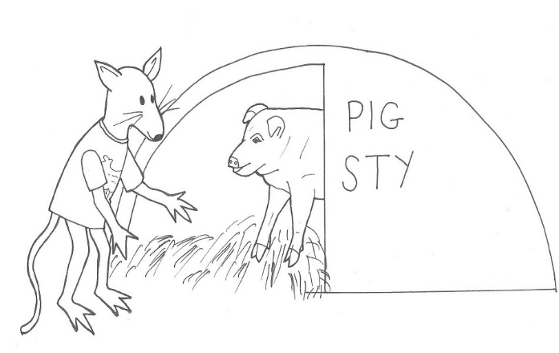
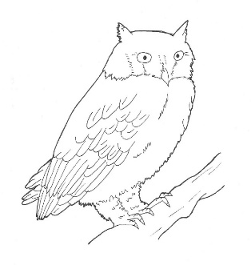
Capítulo 10 - El búho sabio
Raúl persigue a la urraca, pero la urraca se echa a volar. La urraca se echa a volar y se escapa con el collar.
Raúl tiene un problema. Raúl no puede volar. Raúl no puede volar porque es una rata. No tiene alas.
Kayla Rose está muy triste. Está muy triste porque una urraca ha robado su collar.
“Ahora tenemos que buscar los pendientes y el collar” - dice Tawseef.
Los amigos vuelven a la granja. Cuando vuelven a la granja, hablan con el cerdo.
Raúl explica lo que ha pasado.
El cerdo tiene un amigo especial. Su amigo especial es un búho. El búho es muy sabio.
“Habla con mi amigo especial” - dice el cerdo. “Es muy sabio. Tiene mucha información de los pájaros de Hackney”.
“¿Dónde está el búho sabio?” - pregunta Raúl.
“Está en Clissold Park. Vive en un árbol muy grande. El árbol está al lado del estanque” - explica el cerdo.

Slide 12
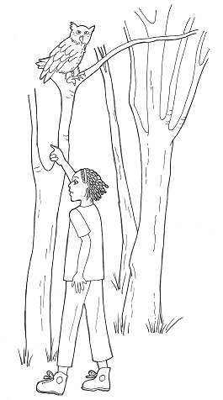
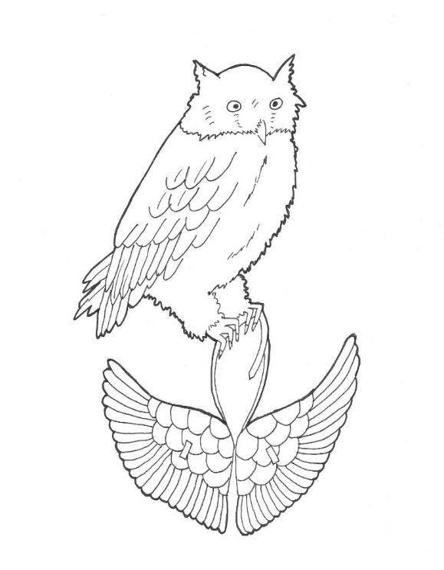
“¡Vamos a Clissold Park!” - exclama Tawseef.
Entonces, los amigos van a Clissold Park. Van hacia el estanque. Hay un árbol muy grande al lado del estanque.
“¿Dónde está el búho sabio?” - pregunta Tawseef.
De repente, el búho aparece en el árbol. El búho es grande y elegante.
“¡Hola, Búho!” - dicen los amigos.
Capítulo 11 - Las alas mágicas
El búho entra en el árbol. Entra en el árbol para buscar algo.
“¿Qué hace?” - pregunta Kayla Rose.
“No lo sé.” - responde Tawseef.
El búho reaparece. Tiene unas alas especiales. Las alas son grandes. Las alas son grandes y brillantes.
“¡Qué guay!” - exclaman los amigos.
“Somos amigos del cerdo. Necesitamos tu ayuda” - dice Kayla Rose.
“¿Por qué?” - pregunta el búho.
“Porque buscamos una urraca que ha robado unos pendientes de diamantes y un collar” - dice Tawseef.
“Tengo un problema” - dice Raúl. “No tengo alas. No puedo volar. No puedo agarrar al ladrón porque no puedo volar.”
El búho tiene una idea.

Slide 13
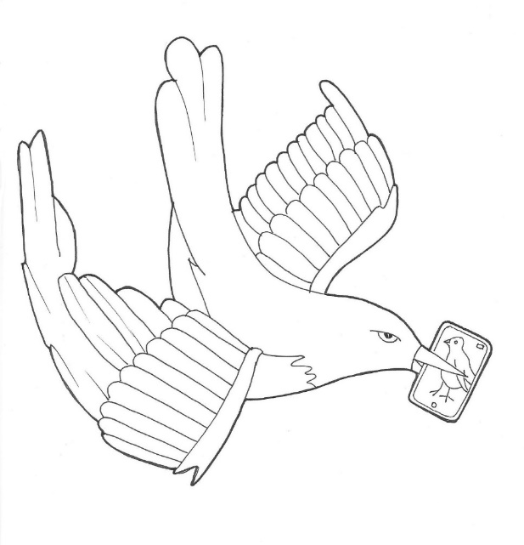
Capítulo 12 - La persecución
“Toma estas alas mágicas” - dice el búho.
El búho da las alas a Raúl. Raúl está muy contento. Está muy contento porque tiene alas mágicas.
Ahora Raúl puede volar. Raúl puede volar porque tiene alas mágicas. Puede agarrar a la urraca. ¡Es increíble!
Los amigos vuelven a London Fields. Vuelven a London Fields para buscar al ladrón.
Raúl está listo. Está listo porque tiene sus alas mágicas.
Tawseef tiene un móvil. Tiene fotos de la urraca en su móvil. De repente, una urraca baja en picado hacia Tawseef. Baja en picado y roba el móvil de Tawseef.
“¡Mi móvil!” - exclama Tawseef.

Slide 14
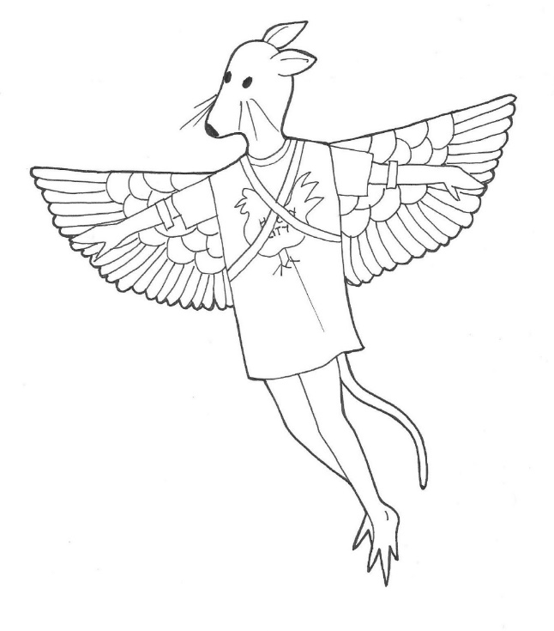
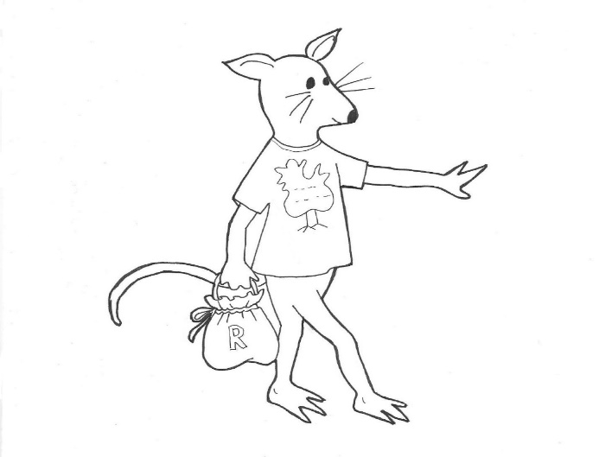
Capítulo 13 - Retorno a la cafetería
Raúl se pone las alas mágicas. Se pone las alas mágicas y empieza a volar. Empieza a volar hacia la urraca.
Tawseef y Kayla Rose vuelven al café. Vuelven al café sin Raúl.
Semra está en el café con la clienta.
” ¡Hola, chicos!” - dice Semra. “¿Dónde está Raúl?”
Kayla Rose explica lo que ha pasado. Semra y la clienta escuchan. Escuchan la historia que explica Kayla Rose.
“¿Un búho sabio? ¿Unas alas mágicas? ¿En serio?”
De repente, Raúl entra en el café.
Raúl vuela y persigue a la urraca. Vuela muy, muy rápido. Vuela muy, muy alto.
“¡Qué guay!” - exclaman Tawseef y Kayla Rose.
Pero Raúl desaparece en la distancia.
Tawseef y Kayla Rose esperan un minuto. Esperan dos minutos. Esperan cinco minutos. Esperan diez minutos, pero Raúl no vuelve.
“¡Raúl!” - exclaman los amigos.
“¿Qué ha pasado?” - pregunta Tawseef.

Slide 15
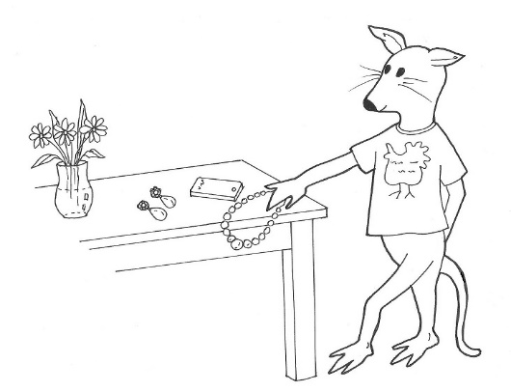
Raúl explica su historia. Es una historia increíble. La investigación. La urraca. El búho sabio. Las alas mágicas.
“¿Y la urraca?” - pregunta Kayla Rose.
“No te preocupes” - dice Raúl. “Está con la policía”.
Raúl tiene una bolsa. Raúl abre la bolsa. La bolsa tiene muchas sorpresas. Raúl sonríe. Sonríe porque tiene una sorpresa.
“¡Mi móvil!” - exclama Tawseef.
“¡Mi collar!” - exclama Kayla Rose.
“¡Mis pendientes!” - exclama la clienta.
Todos están muy contentos. Todos celebran en el café.
Raúl es un héroe.

Slide 16
Fin
Template by www.communication4all.co.uk

